Slide 1
Živim život bez nasilja
Izradili: Ema Veseljak 8.d
Jasminka Šumiga 6.e
Ihssan Amaneh 6.b

Slide 2
Nasilje u obitelji
I djeca pate!

Slide 3
skup ponašanja čiji je cilj kontrola nad drugim osobama
upotrebom sile
zastrašivanjem
manipuliranjem

Slide 4
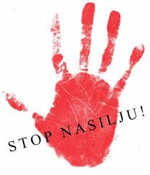
Određena nasilja mogu se primijeniti na najčešće oblike nasilja u obitelji, a to
su :tjelesno, emocionalno , seksualno i ekonomsko nasilje

Slide 5
Zaštitne mjere su:
obavezni psihosocijalni tretman
Zabrana približavanja žrtvi nasilja u obitelji
Zabrana uznemiravanja ili uhođenje osobe izložene nasilju
Udaljenje iz stana, kuće ili nekog drugog stambenog prostora
Obavezno liječenje od ovisnosti

Slide 6
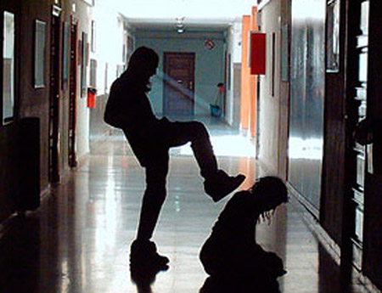
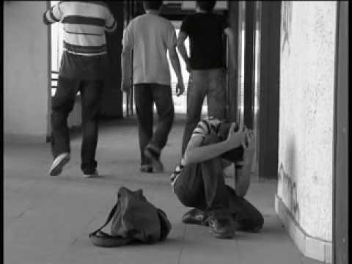
Vršnjačko nasilje

Slide 7
Definicija
namjerno nasilno ponašanje ili nanošenje štete drugoj osobi
ponavlja se i traje neko vrijeme
postoji neravnoteža moći između počinitelja i žrtve

Slide 8
Oblici nasilja
Fizičko nasilje (udarci, guranje…)
Psihičko nasilje (prijetnje, vikanje…)
Verbalno nasilje (vrijeđanje, psovanje…)
Relacijsko i socijalno nasilje (ignoriranje, isključivanje iz vršnjačke grupe…)
Materijalno nasilje (oduzimanje tuđih stvari, iznuđivanje novca…)
Elektroničko nasilje (vrijeđanje putem SMS poruka, otvaranje mrziteljske grupe na Facebook-u…)

Slide 9
Promatrači
Prisutni u oko 85% slučajeva vršnjačkog nasilja
Neki potiču nasilje, ali se u njega ne uključuju, neki samo promatraju i ne zauzimaju stav, dok neki pokušavaju zaštititi ili utješiti žrtvu

Slide 10
Elektroničko nasilje
Svaka komunikacijska aktivnost grupe ili pojedinca putem Interneta, videa ili mobilnih telefona koja služi da bi se drugo dijete ponizilo, zadirkivalo, prijetilo mu se ili ga se teroriziralo na neki drugi način
Identitet počinitelja može skriven ili počinitelj može širenjem nasilja putem elektroničkih medija dobiti podršku grupe → počinitelj može biti skloniji većem nasilju nego što bi to bio licem u lice

Slide 11
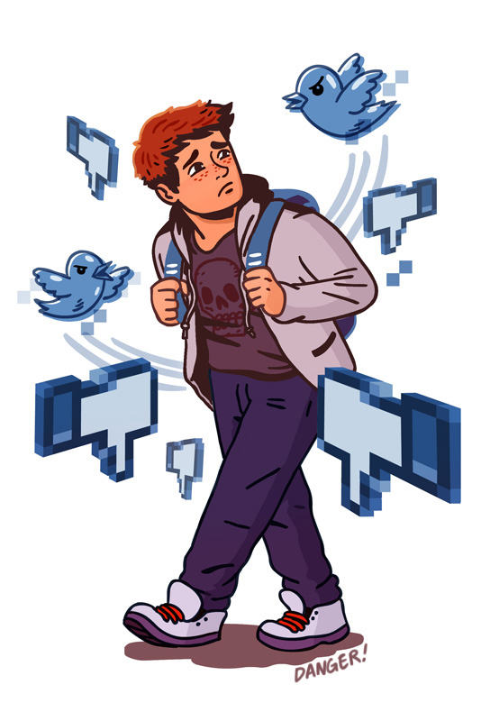
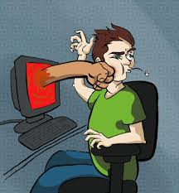
,
Brzo širenje i cjelodnevna prisutnost nasilnog ponašanja (npr. poruka na Facebook stranici)
→ moguće teže posljedice za žrtvu
Iako je „tradicionalno” vršnjačko nasilje u padu, elektroničko nasilje je u porastu

Slide 12
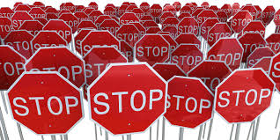
Recite NE nasilju i nasilnicima!!!

